Slide 1

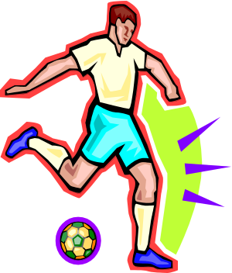
第三节 神经调节和体液调节的关系
本节聚焦
1、神经调节和体液调节各有什么特点？
2、神经调节和体液调节是如何相互协调的？
3、体温和水盐平衡是如何保持的？

Slide 2
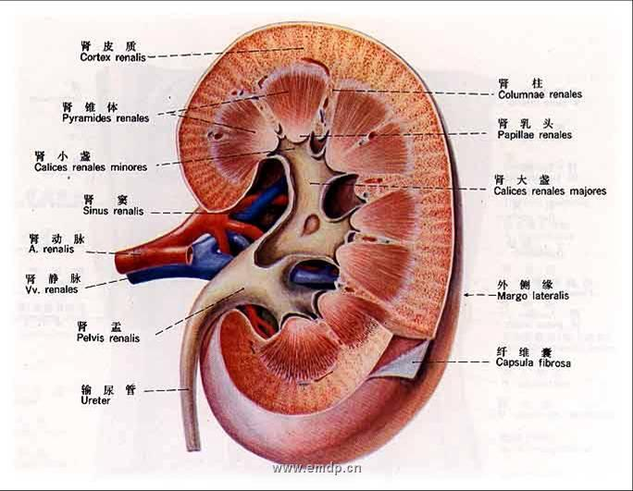
问题探讨
1、既然知道坐过山车是安全的，为什么心跳还加速呢？
紧张状态下，内分泌系统分泌出肾上腺素等多种激素，使心跳和呼吸加快，血压上升。

Slide 3
问题探讨
2、在这个例子中，人体所作出的反应，哪些与神经调节有关？哪些与激素调节有关？你能说出两者之间的关系吗？
人由于紧张，会紧握双拳、发出叫喊等，这些反应与神经调节有关；
心跳和呼吸加快、血压上升等与激素调节有关。
在这种紧张的状态下，肾上腺、垂体等一接到神经系统的信号，就分泌多种激素进行应急。

Slide 4

当你在赛跑时，为什么呼吸加快？
1.运动过程需要能量，需要大量的氧气
2.尤其是由于骨骼肌细胞剧烈运动，产生大量CO₂，当血液中CO₂含量增多时，就会刺激控制呼吸活动的神经中枢，促使呼吸活动增强，增加通气量，从而将CO₂排出体外。

Slide 5
某些化学物质也有调节作用
CO_{2 、}H⁺、组织胺
二氧化碳是调节呼吸的有效生理刺激
刺激呼吸中枢
指令加快呼吸
动脉血中二氧化碳浓度增高
清除多余二氧化碳
恢复正常水平

Slide 6
体液调节
某些化学物质（如激素、二氧化碳等 ）通过体液的传送，对人和动物体的生理活动所进行的调节。
激素调节是体液调节的主要形式

Slide 7
一、神经调节和体液调节特点的比较
比较项目 | 神经调节 | 体液调节
传递信号
作用途径
反应速度
作用范围
作用时间
神经冲动
激素、CO₂等
反射弧
体液运输
迅速
较缓慢
准确、比较局限
较广泛
短暂
比较长

Slide 8
二、神经调节和体液调节的协调
资料分析
P₃₂
实例一：体温调节的平衡
实例二：人体水盐平衡的调节

Slide 9
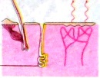
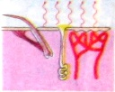
通过神经－体液
调节发出信息
散热减少：汗腺分泌减
少，毛细血管收缩；
产热增加：肌肉、肝脏
等的产热增加。
散热增加：汗腺分泌增
加，毛细血管舒张；
产热减少：肌肉、肝脏
等的产热减少。
实例一：体温调节的平衡
下丘脑
感受到变化
散热减少
产热增加
散热增加
产热减少
体温高于
正常体温
体温降低
体温低于
正常体温
体温升高
正常体温
（动态平衡）

Slide 10

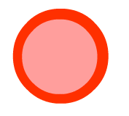
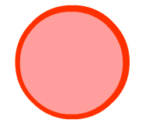
寒冷
正常体温
炎热
收缩
血管 ，
皮肤血流量 ，
皮肤温 ，
汗腺分泌 ,
散热量 。
血管 ，
皮肤血流量 ，
皮肤温度 ，
汗腺分泌 ，
散热量 。
舒张
减少
增加
下降
上升
减少
增加
减少
增加
肌肉和肝脏等 产热 。
肌肉和肝脏等 产热 。
增加
减少

Slide 11
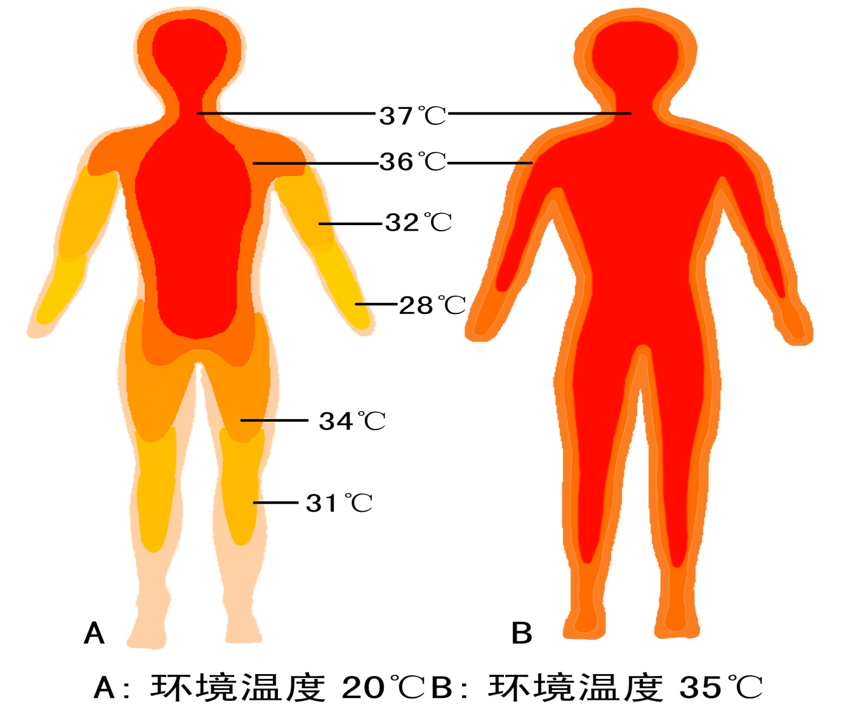
环境温度高 体内热量得不到散发

Slide 12
体温调节的反射弧
感受器
皮肤 温觉感受器 冷觉感受器
神经中枢
下丘脑体温调节中枢
效应器
皮肤 血管 汗腺 肝脏 骨骼肌 等

Slide 13
饮水不足、失水过多或吃的食物过咸
实例二：人体水盐平衡的调节
细胞外液渗透压
升高
(＋)
细胞外液渗透压
(－)
(－)
渗透压感受器
细胞外液渗透压
下丘脑
大脑皮层
垂体
产生渴觉
抗利尿激素
(＋)
下降
主动饮水
补充水分
肾小管、集合管
重吸收水分
下降
尿量
减少
神经调节
体液调节

Slide 14
水盐调节的反射弧
感受器
下丘脑渗透压感受器
神经中枢
下丘脑 大脑皮层产生渴觉
效应器
垂体 口、手等

Slide 15
无机盐的调节
血钠减少血钾增多
血钠减少血钾增多
血钠增多血钾减少
醛固酮
分泌增加
醛固酮
分泌减少
肾上腺皮质
增加吸钠排钾
减少吸钠排钾
肾小管集合管

Slide 16
尿中钠的排出规律
多吃多排 少吃少排 不吃不排
尿中钾的排出规律
多吃多排 少吃少排 不吃也排
只靠注射葡萄糖和生理盐水维持代谢时，应该特别注意补钾

Slide 17
都要注射生理盐水－－－
低渗性脱水
大出血、大面积烧伤、严重腹泻、呕吐
失盐多于失水
主要目的是补盐
高渗性脱水
轻度腹泻、高热大汗、高烧
失水多于失盐
主要目的是补水

Slide 18

讨论1
提示
人的体温调节能力是有限的，如果长时间停留在过低或过高的环境温度下，体温就会降低或升高，使机体生命活动发生障碍。
所以，应人为采取措施进行调节，如增减衣着，创设人工气候环境（如空调等），以达到祛暑或御寒的目的。

Slide 19
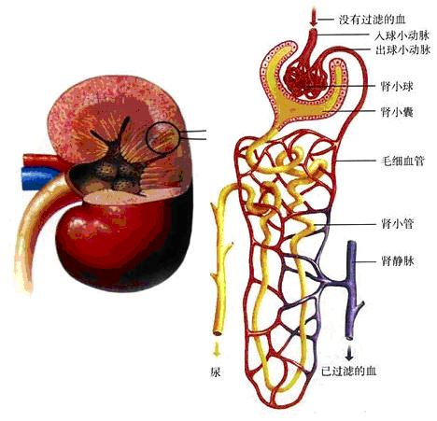
讨论2
提示
在饮水过多的情况下，
细胞外液渗透压降低，
下丘脑的渗透压感受器感受到这一变化，
将信号传送给垂体，
垂体释放的抗利尿激素的量减少，
因此尿量增加。

Slide 20
三、神经调节和体液调节的关系
一方面，不少内分泌腺本身直接或间接的接受中枢神经系统的调节。在这种情况下，体液调节可以看作神经调节的一个环节。
例如：血糖浓度的调节
另一方面，内分泌腺所分泌的激素也可以影响神经系统的发育和功能。
例如：甲状腺激素、肾上腺素

Slide 21
练 习 讲 评
P₃₃
基础题
1.（1）×；（2）√。
2.提示：如果喝水过少，尿量就会很少，那么应通过尿液排出的体内代谢废物无法正常排出，就会造成人体内环境的紊乱。

Slide 22
拓展题
1．提示：激素传递的信息需要通过体液的传送，然后与相应的靶细胞上的受体结合而发挥作用，多数情况下是比较缓慢的；而神经传导的兴奋在同一个神经元上是以电流的形式，只在突触处才转化为化学信号的形式，所以激素传递信息多数情况下没有神经传导兴奋的速度快。

Slide 23
2、提示：在紧急情况下，紧急信号通过交感神经作用于肾上腺髓质，促进肾上腺素的合成和释放。
肾上腺素作用于中枢神经系统，可以提高其兴奋性，使机体警觉性提高，反应变灵敏；同时作用于其他组织，使肺通气量增加，心脏收缩力加强，心率加快，血液重新分配到骨骼肌和肝脏，促进糖原和脂肪分解以提供能量等。
在这一过程中，交感神经和肾上腺素的作用（即神经调节和体液调节）很难区分，它们相互配合，有利于机体应付紧急的情况。

Slide 24
课 堂 点 击
1．在脊椎动物中，只有鱼类、两栖类和爬行类能随环境改变而迅速发生改变。其中避役是出名的“变色龙”，能在较短时间（小于5分钟）内改变体色，比蛙等变色动物快得多，它变色的机制是（ ）
A．激素调节 B．神经调节
C．神经—激素调节 D．激素—神经调节
C

Slide 25
2．吃东西过咸时，会产生渴觉，产生渴觉的感受器和神经中枢位于（ ）
A．下丘脑和大脑皮层 B．下丘脑和上丘脑
C．大脑皮层和下丘脑 D．上丘脑和下丘脑
A
3．下列有关人体水分调节的叙述中正确的是（ ）
A．大量饮水，则抗利尿激素分泌增加
B．渴觉中枢兴奋，则抗利尿激素分泌减少
C．抗利尿激素分泌减少，则尿量增加
D．细胞外液中电解质浓度降低，则尿量减少
C

Slide 26
4．被切除某一部分内分泌器官的褐家鼠会很快死亡，若补充大量食盐水可维持生存。切除的这一内分泌器官最可能是（ ）
A．甲状腺 B．胰腺
C．肾上腺 D．脑垂体
C
5．下列各项与下丘脑功能无直接关系的是（ ）
A．机体调节内分泌活动的枢纽
B．血液pH的稳态
C．体温的恒定
D．血糖稳态的调节
B

Slide 27
刺激
A
神经
组织、器官
刺激
B
内分泌腺
血管
组织、器官
C
刺激
神经
内分泌腺
血管
组织、器官
刺激
组织、器官
D
神经
内分泌腺
血管
内分泌腺
血管
B
（1）给蟾蜍注射垂体提取物，促使蟾蜍产卵属于___过程。
（2）人进食后，血糖的调节属于________过程。
（3）狗看到食物后，分泌唾液属于___过程。
（4）日照时间变长促使多数鸟类开始产卵属于___过程。
B、C
A
直接的神经调节
D
视觉感受器 垂体分泌促性腺激素 卵巢产卵

